Slide 1
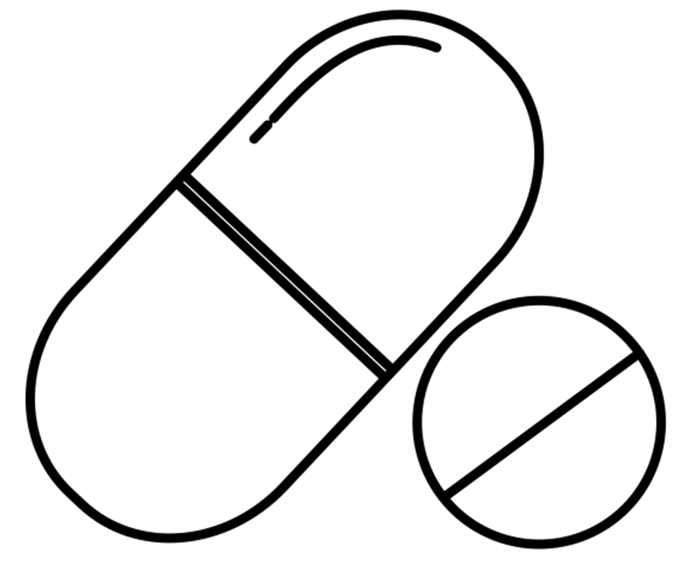
A Bitter Pill
Farmacologische quiz
Casus 66 aan via
Patient met neuropsychiatrische verschijnselen
Een 84 jarige man van 75 kg bezocht ons ziekenhuis voor zijn hemodialyse behandeling. Hij had terminaal nierfalen obv atherosclerotisch vaatlijden bij DM2. 5 dagen geleden was dhr gestart met valaciclovir 1dd500mg ivm een herpes zosterinfectie in nek en gelaat. Op de dialyse afdeling zagen we een man met klachten van onzeker lopen, tremor, verwardheid en dysartrie. We dachten aan bijwerkingen van valaciclovir. Dit werd gestopt en dhr werd gedialyseerd. De aciclovir spiegel voor dialyse was 2.0 mg/L en de aciclovir spiegel na dialyse was 0.6 mg/L. 2 dagen later kwam dhr opnieuw voor hemodialyse. Dhr had nog steeds dezelfde neuropsychiatrische klachten. Er vond opnieuw hemodialyse plaats. De aciclovir spiegel na hemodialyse was 0.2 mg/L. Na deze dialyse behandeling namen de symptomen af.
Hoe zijn deze neuropsychiatrische verschijnselen te verklaren?
Ook deze quiz ontvangen?
Meld je aan via:
Aanmelden via: bitterpillnvkfb@gmail.com ​
Aangeleverd door: Inge van Berlo-van de Laar

Slide 2
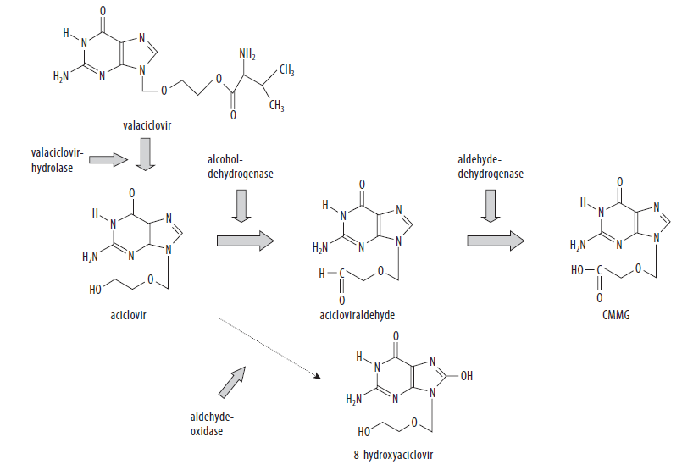
A Bitter Pill
Farmacologische quiz
Uitwerking casus 66aan via
Valaciclovir wordt na absorptie omgezet in aciclovir
Aciclovir (ACV) wordt actief na intracellulaire fosforylering door viraal thymidinekinase. Aciclovirtrifosfaat wordt ingebouwd in viraal DNA waarna de virale DNA synthese stopt.
Bij normale nierfunctie wordt ACV voor 75-80% geklaard door de nieren, voor 10-15% gemetaboliseerd tot 9-carboxymethoxymethylguanine (CMMG) en voor 0.2% gemetaboliseerd tot 8-OH-aciclovir (metabolisme zie figuur).
De t1/2 van ACV is 1.5-3u
Bij nierfunctiestoornissen neemt de t1/2 van ACV
en van CMMG toe. Ook wordt een groter deel
uitgescheiden als CMMG.
ACV en CMMG worden verwijderd met hemodialyse
Neuropsychiatrische bijwerkingen kunnen 24-72u
na start van valaciclovir optreden en zijn moeilijk
te onderscheiden van symptomen van een herpes
encephalitis.
Nierfunctiestoornissen zijn een risicofactor
CMMG blijkt een betere voorspeller voor
neuropsychiatrische bijwerkingen dan ACV zelf
Ook deze quiz ontvangen?
Meld je aan via:
Aanmelden via: bitterpillnvkfb@gmail.com ​
Aangeleverd door:
Inge van Berlo-van de Laar

Slide 3
CMMG serumconcentraties > 2.3 mg/L kunnen gehanteerd worden als afkapwaarde
CMMG concentraties in CSF zijn een nog betere voorspeller dan serumconcentraties maar deze zijn in de praktijk lastig toe te passen
Terug naar de casus
Dhr had neuropsychiatrische bijwerkingen ondanks correct aangepaste dosering valaciclovir aan nierfunctie met HD ondanks en therapeutische ACV spiegels (therapeutische dalspiegels 0.5-2.0 mg/L)
Echter zijn CMMG spiegels waren
Voor HD sessie 1: 8.5 mg/L
Na HD sessie 1: 7.1 mg/L
Na HD sessie 2: 1.8 mg/L
Pas na de 2e HD sessie namen zijn symptomen af; de CMMG spiegel was toen
< 2.3 mg/L.

Slide 4
Boodschap
Val(aciclovir) kan neuropsychiatrische symptomen veroorzaken
De dosering moet aangepast worden aan de nierfunctie
Echter ook bij aangepaste dosering kunnen deze symptomen optreden
De CMMG serum concentratie kan gebruikt worden als diagnostische tool om deze symptomen te verklaren. Echter, de bepaling van CMMG is op dit moment in Nederland niet meer mogelijk.
Bij neuropsychiatrische symptomen (en CMMG concentraties > 2.3 mg/L) adviseren wij de therapie te stoppen en de eliminatie te versnellen door middel van extra hydratie of hemodialyse toe te passen.

